Slide 1
Perkembangan Psikososial pada Anak Usia Dini

Slide 2
Guideposts
Bagaimana konsep diri berkembang selama usia dini, dan bagaimana anak menunjukkan harga diri, pertumbuhan emosional, dan inisiatif?
Bagaimana anak laki-laki dan anak perempuan menyadari tentang makna gender, dan apa yang menjelaskan perbedaan perilaku diantara kedua jenis kelamin?
Bagaimana anak pra sekolah bermain, dan bagaimana bermain berkontribusi dan mencerminkan perkembangan?
Bagaimana praktik pengasuhan anak mempengaruhi perkembangan?
Mengapa anak kecil menolong atau menyakiti orang lain, dan mengapa mereka mengembangkan rasa takut?
Bagaimana anak kecil bergaul dengan—atau tanpa—saudara kandung, kawan bermain, dan teman?

Slide 3
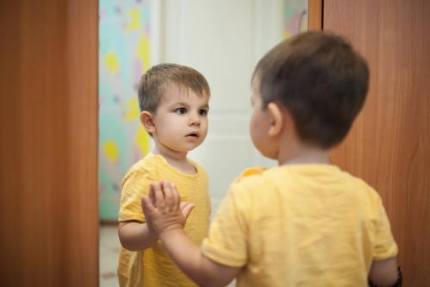
Guidepost 1 : Bagaimana konsep diri berkembang selama usia dini, dan bagaimana anak menunjukkan harga diri, pertumbuhan emosional dan inisiatif?
Diri yang Berkembang
Konsep Diri dan Perkembangan Kognitif
Perubahan Definisi Diri = mulai berubah antara
usia 5-7 tahun.
Terjadi dalam 3 tahap,
Tahap 1 = Single Representation
Tahap 2 = Representational Mappings
Tahap 3 = Representational System

Slide 4
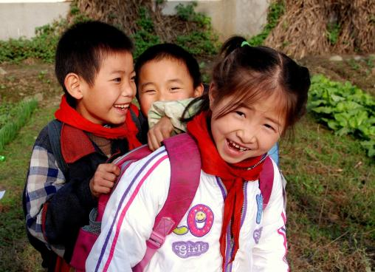
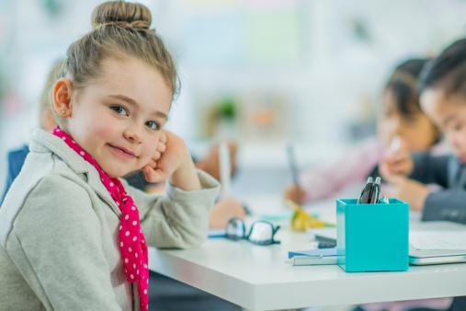
Guidepost 1 : Bagaimana konsep diri berkembang selama usia dini, dan bagaimana anak menunjukkan harga diri, pertumbuhan emosional dan inisiatif?
Perbedaan budaya dalam definisi diri
Perbedaan nilai budaya mempengaruhi cara anak mempersepsikan dan mendefinisikan diri mereka
.

Slide 5
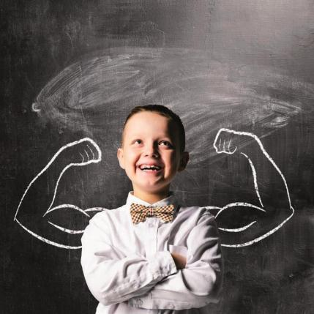
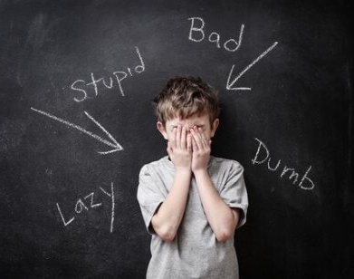
Guidepost 1 : Bagaimana konsep diri berkembang selama usia dini, dan bagaimana anak menunjukkan harga diri, pertumbuhan emosional dan inisiatif?
Harga Diri Kontingen
Anak dengan harga diri kontingen menghubungkan kinerja buruk dan penolakan sosial dengan kekurangan kepribadian mereka yang mereka yakini tidak bisa diubah.
Harga Diri
Perubahan Perkembangan Harga Diri
Pada usia 5-7 tahun, harga diri anak belum realistis.

Slide 6
Guidepost 1 : Bagaimana konsep diri berkembang selama usia dini, dan bagaimana anak menunjukkan harga diri, pertumbuhan emosional dan inisiatif?
Memahami dan Meregulasi Emosi
Memahami emosi yang bertentangan
Memahami emosi yang diarahkan pada diri
Erikson : Inisiatif vs Rasa Bersalah
Konflik perkembangan pada anak usia dini adalah inisiatif vs rasa bersalah. Anak yang berhasil mengatasi konflik akan menghasilkan virtue of purpose.

Slide 7
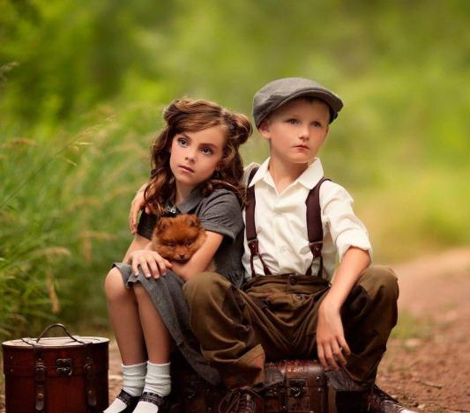
Guidepost 2 : Bagaimana anak laki-laki dan anak perempuan menyadari tentang makna gender, dan apa yang menjelaskan perbedaan perilaku diantara kedua jenis kelamin?
Gender
Perbedaan Gender
Perspektif pada Pekembangan Gender
Penyebab adanya perbedaan gender adalah karena adanya pengalaman dan ekspektasi sosial antara anak laki-laki dan perempuan yang terdiri dari 3 aspek :
Peran Gender
Gender-typing
Stereotip Gender

Slide 8
Guidepost 2 : Bagaimana anak laki-laki dan anak perempuan menyadari tentang makna gender, dan apa yang menjelaskan perbedaan perilaku diantara kedua jenis kelamin?
Lima perspektif pada perkembangan gender :
Pendekatan Biologis = sebagian besar perbedaan perilaku antara dua jenis kelamin dapat dilihat secara biologis.
Pendekatan Evolusioner = anak mengembangkan peran gender sebagai persiapan untuk peran dewasa.
Pendekatan Psikoanalisis = identitas gender terjadi ketika anak mengidentifikasi orang tua berjenis kelamin sama.

Slide 9
Guidepost 2 : Bagaimana anak laki-laki dan anak perempuan menyadari tentang makna gender, dan apa yang menjelaskan perbedaan perilaku diantara kedua jenis kelamin?
Pendekatan Kognitif
Teori Perkembangan Kognitif = ketika anak mengetahui dia laki-laki atau perempuan, anak menyaring informasi berdasarkan gendernya dan menyesuaikan sikapnya.
Ketetapan Gender = kesadaran anak bahwa gendernya akan selalu sama. Berkembang dalam tiga tahap :
Tahap 1 : Identitas Gender
Tahap 2 : Stabilitas Gender
Tahap 3 : Konsistensi Gender

Slide 10
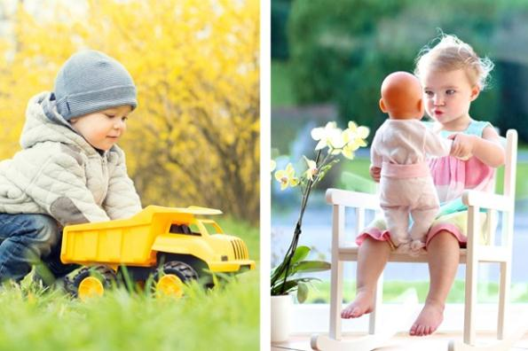
Guidepost 2 : Bagaimana anak laki-laki dan anak perempuan menyadari tentang makna gender, dan apa yang menjelaskan perbedaan perilaku diantara kedua jenis kelamin?
Teori Skema Gender = anak mengorganisir informasi mengenai apa artinya menjadi laki-laki atau perempuan dalam budaya tertentu.
Pendekatan Social Learning = anak memperoleh pengetahuan tentang peran gender dengan mengobservasi model.

Slide 11
Guidepost 3 : Bagaimana anak pra sekolah bermain, dan bagaimana bermain berkontribusi dan mencerminkan perkembangan?
Bermain
Tingkat Kognitif pada Permainan
Functional Play = permainan yang melibatkan pengulangan gerakan otot
Constructive Play = Permainan yang menggunakan objek atau material untuk membuat sesuatu
Dramatic Play = Permainan yang melibatkan imajinasi objek, aksi, atau peran
Dimensi Sosial pada Bermain
Permainan menjadi lebih sosial selama usia dini.

Slide 12
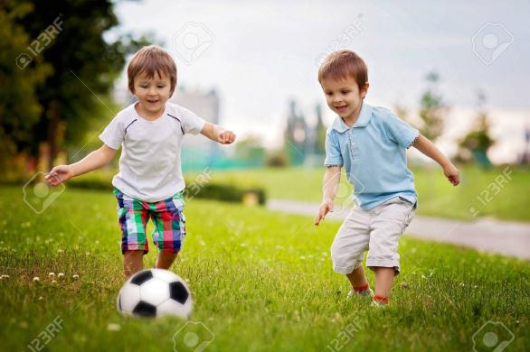
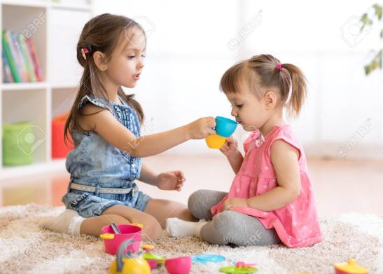
Guidepost 3 : Bagaimana anak pra sekolah bermain, dan bagaimana bermain berkontribusi dan mencerminkan perkembangan?
Bagaimana Gender Mempengaruhi Permainan
Anak laki-laki lebih menyukai permainan fisik, sedangkan anak perempuan lebih sering melakukan dramatic play.
Bagaimana Budaya Mempengaruhi Permainan

Slide 13
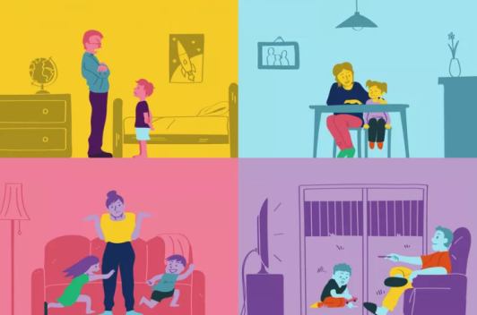
Guidepost 4 : Bagaimana praktik pengasuhan anak mempengaruhi perkembangan?
Memperkenalkan anak sejak dini untuk belajar disiplin terhadap dirinya.
Menerapkan sistem Reinforcement & Punishment
Power assertion, inductive techniques, & with drawal of love adalah 3 kategori dalam disiplin
4 cara pola asuh
1. Authoritarian Parenting
2. Permissive Parenting
3. Authoritative Parenting
4. Neglectful or Uninvolved

Slide 14
Guidepost 5 : Mengapa anak kecil menolong atau menyakiti orang lain, dan mengapa mereka mengembangkan rasa takut?
Altruism: Hati dari perilaku prososial, kegiatan sukarela yang dimaksud untuk memberi manfaat bagi orang lain
Gen dan lingkungan berkontribusi dalam perbedaan individu
Instrumental Aggression
Laki-laki cenderung melukai secara
fisik, Perempuan cenderung
melukai secara agresi relasional
Disebabkan oleh fantasi
mereka sendiri

Slide 15
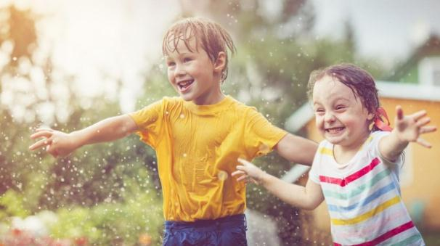
Guidepost 6 : Bagaimana anak kecil bergaul dengan—atau tanpa—saudara kandung, kawan bermain, dan teman?
Anak kecil dapat bermain dengan kakak yang lebih tua karena kakak cenderung dapat mendominasi adik.
Anak tunggal cenderung lebih baik dan lebih semangat dalam melakukan sesuatu hal
Melalui pertemanan dan interaksi dengan teman sebaya yang memiliki jenis kelamin yang sama dan memiliki pengalaman positif satu sama lain

